Slide 1
Formazione Base Prodotto
Fatturazione passiva, STS e Immobili

Slide 2
Fatture passive:
Cosa sono le fatture passive?
L’approvazione delle fatture passive dei semplificati
Esterometro
Com’è cambiato l’Esterometro nel tempo
Fatturazione attiva
Fatturazione passiva
Esoneri e sanzioni
Dimostrazione pratica di approvazione
Intrastat
Cos’è?
A cosa serve?
Quando?
Dimostrazione pratica: come aggiungere il trimestre
Il sistema tessera sanitaria
Gli immobili
Link per approfondimenti
Link formazione registrata
Formazione

Slide 3
Fatture passive

Slide 4
Cosa sono le fatture passive?
Sono tutte le fatture relative all’acquisto di beni e servizi da parte di un professionista o impresa. Danno origine a un debito e si contrappongono alle fatture attive (vendita)
Cosa possiamo acquistare?
BENI: indica un oggetto disponibile in quantità limitata, reperibile e utile, cioè idoneo a soddisfare un bisogno.
SERVIZI: I servizi sono prestazioni rese da altre persone.
N.B. I Tax approvano solo le fatture passive dei propri clienti in regime semplificato. I CS approvano le FP dei soggetti in regime forfetario
Formazione

Slide 5
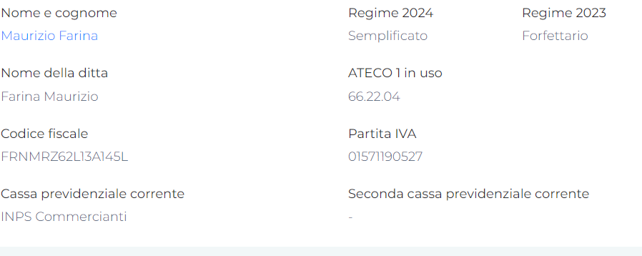
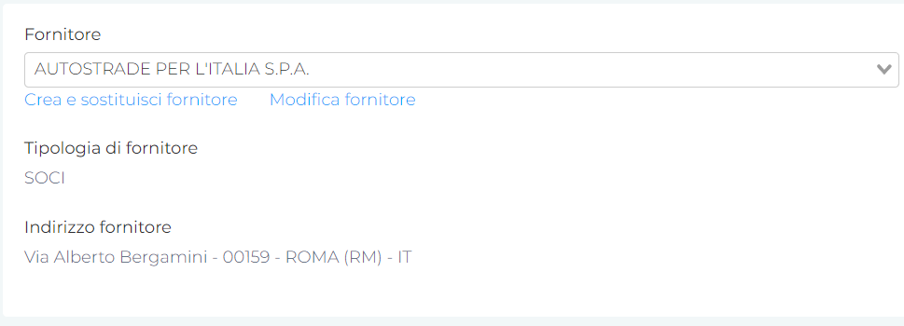
L’approvazione delle fatture passive dei semplificati
Verifica i dati del cliente, l’attività che svolge, il regime e la partita IVA
Verifica i dati del fornitore:
Fattura passiva italiana: Dati precompilati in base alle informazioni dell’xml
Fattura passiva estera. Dati inseriti manualmente dal cliente
Formazione

Slide 6
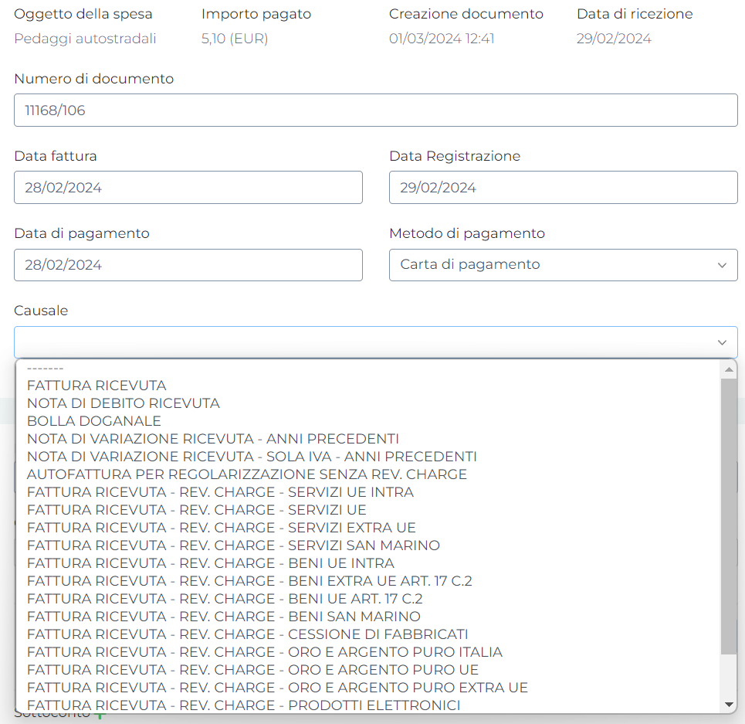
La scelta della causale nelle fatture passive
Numero documento, data fattura:
Fornitore Italiano precompilati in caso di xml
Fornitore estero: da inserire a mano
Causale:
Analizziamo la fattura ricevuta e scegliamo dall’elenco
Per la fattura passiva in reverse, scegliendo la causale, viene automaticamente suggerita la tipologia documento dell’autofattura nella select in fondo al form di approvazione spesa
Formazione

Slide 7
Associazioni Causale Spesa > Autofattura
Causale Fattura Ricevuta
Causale Fattura Emessa
FATTURA RICEVUTA - REV. CHARGE - SERVIZI UE INTRA (TD17)
FATTURA RICEVUTA - REV. CHARGE - SERVIZI UE (TD17)
FATTURA RICEVUTA - REV. CHARGE - SERVIZI EXTRA UE (TD17)
FATTURA RICEVUTA - REV. CHARGE - SERVIZI SAN MARINO (TD17)
INTEGRAZIONE/AUTOFATTURA - REV. CHARGE - SERVIZI UE/EXTRA UE (TD17)
FATTURA RICEVUTA - REV. CHARGE - BENI UE INTRA (TD17)
INTEGRAZIONE - REV. CHARGE - BENI UE INTRA (TD18)
FATTURA RICEVUTA - REV. CHARGE - BENI EXTRA UE ART. 17 C.2 (TD19)
FATTURA RICEVUTA - REV. CHARGE - BENI UE ART. 17 C.2 (TD19)
INTEGRAZIONE/AUTOFATTURA - REV. CHARGE - BENI UE ART. 17 C.2 (TD19)

Slide 8
Associazioni Causale Spesa > Autofattura
Causale Fattura Ricevuta
Causale Fattura Emessa
FATTURA RICEVUTA - REV. CHARGE - CESSIONE DI FABBRICATI (TD16)
FATTURA RICEVUTA - REV. CHARGE - ORO E ARGENTO PURO ITALIA (TD16)
FATTURA RICEVUTA - REV. CHARGE - ORO E ARGENTO PURO UE (TD16)
FATTURA RICEVUTA - REV. CHARGE - ORO E ARGENTO PURO EXTRA UE (TD16)
FATTURA RICEVUTA - REV. CHARGE - PRODOTTI ELETTRONICI (TD16)
FATTURA RICEVUTA - REV. CHARGE - SERV. PULIZIA/COMPARTO EDILE (TD16)
FATTURA RICEVUTA - REV. CHARGE - TELEFONI CELLULARI (TD16)
INTEGRAZIONE - REV. CHARGE INTERNO (TD16)

Slide 9
Associazioni Causale Spesa > Autofattura San Marino
Causale Fattura Ricevuta
Causale Fattura Emessa
Per fattura elettronica senza IVA
FATTURA RICEVUTA - REV. CHARGE - BENI SAN MARINO (TD19)
INTEGRAZIONE/AUTOFATTURA - REV. CHARGE - BENI UE ART. 17 C.2 (TD19)
Per fattura cartacea con IVA
FATTURA RICEVUTA - REV. CHARGE - BENI SAN MARINO (cartacea con IVA) (TD28)
Nessun movimento contabile, solo invio ad esterometro - XML con TD28

Slide 10
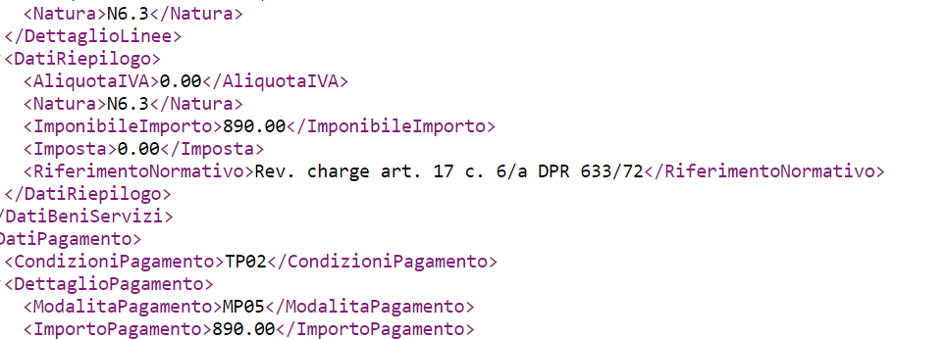
Reverse charge art. 17 c. 6/a DPR 633/72
Caso: Reverse charge interno, per approfondimento clicca qui
Causale da inserire:
Aliquota IVA: 22/10 % Reverse Charge
TD16 invio autofattura

Slide 11
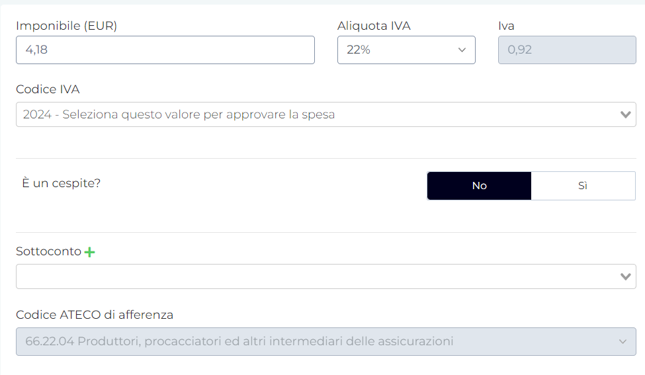
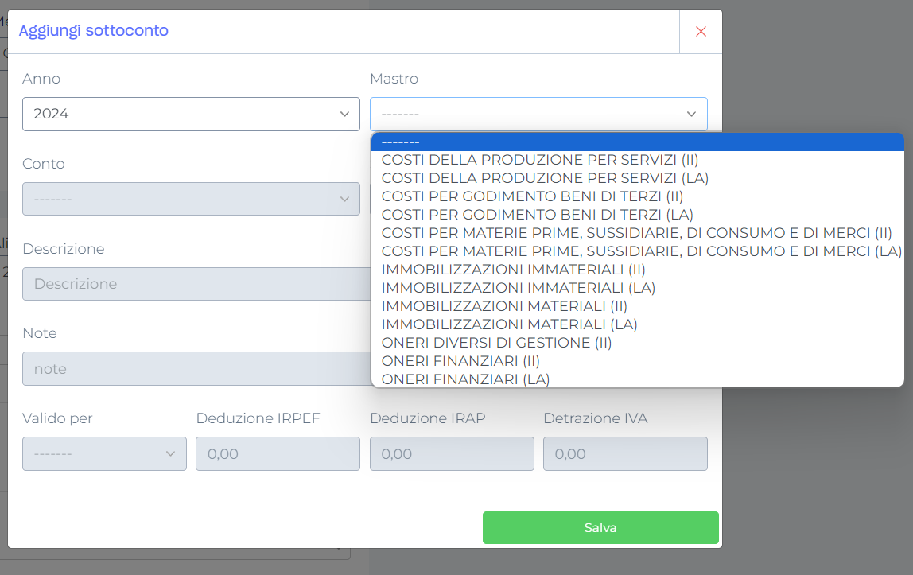
Come contabilizzare la Fattura passiva
Sottoconto
Cliccare sul “+”
Inserire l’anno di riferimento
Scegliere dal mastro in quale sezione è ricompresa la spesa
scegliere il conto
Verificare sempre la deducibilità e la detraibilità dell’IVA
Per la scelta del Mastro e sottoconto utilizza questo excel
Formazione

Slide 12
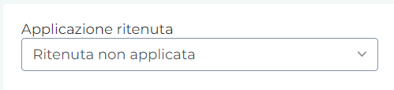

Fatture Passive con ritenuta
Se riceviamo una Fattura passiva che contiene la ritenuta dobbiamo compilare anche questa sezione ai fini della Certificazione unica e Redazione del 770
Nel menù a tendina scegliamo:
oppure
Formazione

Slide 13
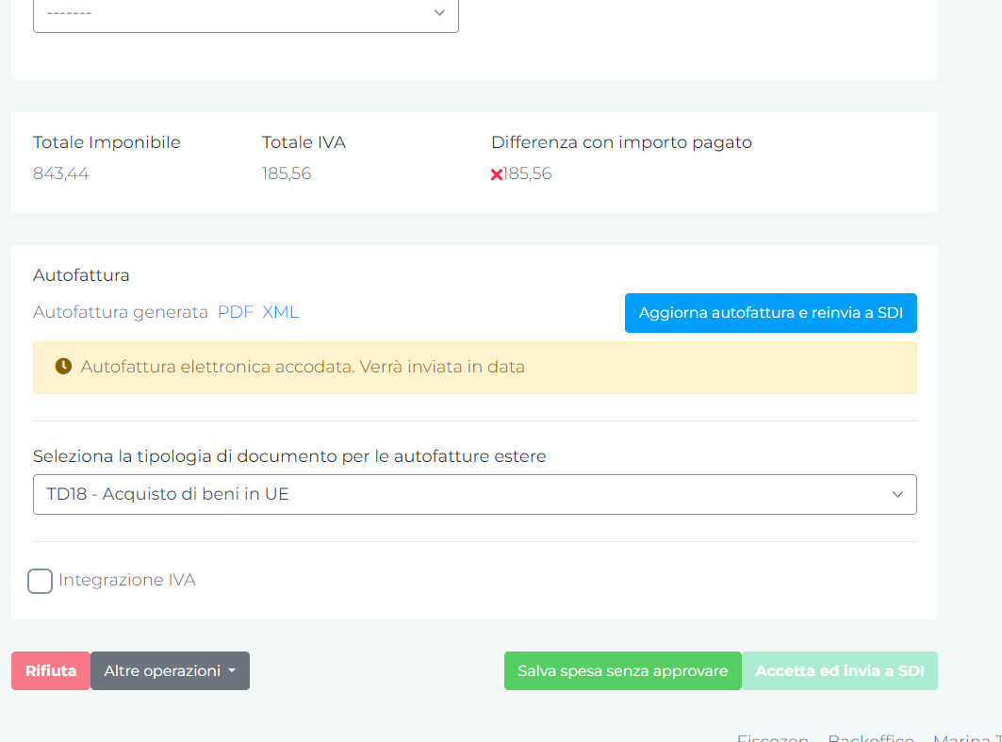
Per le fatture passive estere occorre inviare l’esterometro
Per le fatture passive estere dobbiamo inviare l’esterometro
scegliere il TD (agganciato alla causale inserita)
cliccare su “Accetta ed invia a SDI”
Per approfondimenti su casistiche particolari vedi queste slide
Formazione

Slide 14
Esterometro

Slide 15
Com’è cambiato l’Esterometro nel tempo
L’Esterometro è un adempimento che serve a comunicare i dati delle operazioni transfrontaliere a fini IVA
Prima …
… dal 1 luglio 2022
Chi?
Chi?
Anche i forfettari e i minimi con obbligo di fatturazione elettronica (obbligo di e-fattura per coloro che nel 2021 hanno avuto un fatturato di 25.000 euro, in caso di apertura durante l’anno, il valore deve essere rapportato ai gg effettivi)
Solo le partite IVA in regime ordinario e semplificato
Cosa?
Comunicazione trimestrale unica del dettaglio di tutte le operazioni
Cosa?
Invio dei dati per singola fattura, entro il 15 del mese successivo
Come?
Comunicazione telematica tramite intermediario (commercialista)
Come?
Invio dei dati tramite fatturazione elettronica allo SDI, con specifica dicitura in xml
Riferimento normativo: Per le operazioni effettuate a partire dal 1° gennaio 2022, differito al 1° luglio 2022 dall’art. 5, comma 14-ter, del D.L. n. 146/2021 (decreto Fisco-Lavoro), i dati delle operazioni transfrontaliere saranno trasmessi utilizzando esclusivamente il Sistema di Interscambio e il formato XML attualmente adottato per l’invio delle fatture elettroniche.
Formazione

Slide 16
Fatturazione attiva
Tipo documento: TD01
Codice destinatario: XXXXXXX
Scadenza: 12 giorni da data fattura (come per normale fattura elettronica)
Casi particolari:
Se si tratta di una esportazione documentata da bolla doganale, tale operazione è esonerata
In caso di vendite tramite sistema OSS/IOSS ed emissione di fattura a privato straniero, tale operazione dovrà essere trasmessa attraverso l’esterometro quindi con fattura elettronica
Formazione

Slide 17
Fatturazione passiva
Per le fatture passive ricevute in modalità analogica dai fornitori esteri, il cliente italiano dovrà generare un’autofattura elettronica
Tipo documento:
TD17: Integrazione o Autofattura per acquisto di servizi dall’estero da fornitori Ue, extra Ue, San Marino, Vaticano - Esempio: fatture da Facebook o Google o Sumup
TD18: Integrazione per acquisto di beni intracomunitari, per acquisti di beni da fornitori Ue - Esempio: acquisti da Amazon con partita iva estera o da altro fornitore UE
TD19: Integrazione o Autofattura nel caso di acquisto da fornitore non italiano (Ue o Extra Ue) di beni già presenti in Italia (art. 17, comma 2 del D.P.R. n. 633/1972), quindi non si configura come operazione intracomunitaria o importazione oppure in caso di acquisto di beni da fornitore di San Marino.
Scadenza: Entro il 15° giorno del mese successivo al ricevimento della fattura o di effettuazione dell’operazione
Annullamento fattura passiva: Nota di credito dell’operazione da inviare con lo stesso codice utilizzato per la fattura originaria ma con segno negativo
Formazione

Slide 18
Esoneri e sanzioni
Esoneri
L’obbligo comunicativo resterà facoltativo se:
La spesa è documentata da bolletta doganale
La fattura viene inviata elettronicamente dal fornitore mediante il Sistema di Interscambio*
Se si tratta di acquisti di beni e servizi non rilevanti territorialmente ai fini iva in Italia (se l’importo della singola operazione non è superiore a 5000 euro) - Esempio: se si tratta di spese estere per alberghi o ristoranti oppure per acquisto carburante [Decreto semplificazioni]
Sanzioni
Omessa o errata comunicazione dei dati: sanzione amministrativa di 2€ per fattura
Limite massimo: 400€ al mese
Riduzioni: La sanzione si riduce alla metà, entro il limite massimo di 200 euro per ciascun mese, qualora la trasmissione sia effettuata correttamente entro i 15 giorni successivi alla scadenza
*Al riguardo, si ritiene che in tale fattispecie il soggetto italiano che riceve via SdI la fattura elettronica da quello sammarinese debba trasmettere a SdI un file con tipo documento TD19 compilando l’aliquota e l’imposta da registrare in contabili. (TD19 se si tratta di acquisto beni) circolare Ade n 26 del 13/7/2022
Studio individuale

Slide 19
Come approvo una fattura passiva? Mappa decisionale
TD19
Check: per T19 sono possibili fatture sia da UE sia extra UE - San Marino
Sì
Sono presenti in Italia?
No
TD18
Merci
Check: per T18 sono possibili solo fatture da UE
Ricevo una fattura passiva
Rientra nei casi di esenzione?
Si tratta di merci o servizi?
No
Sì
Servizi
No Esterometro
TD17
Studio individuale

Slide 20
Dimostrazione pratica

Slide 21
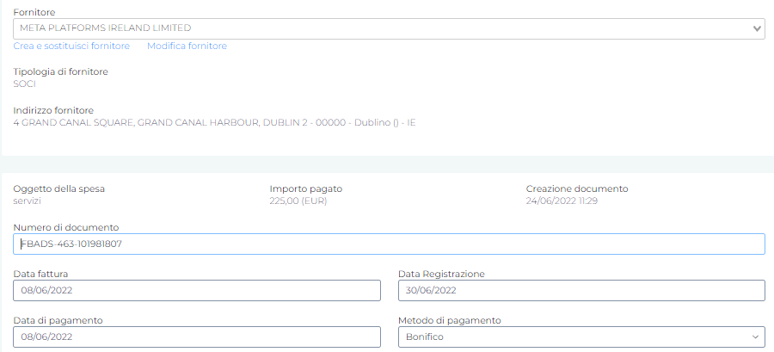
Verifica del fornitore
Dobbiamo verificare che il fornitore è quello presente in Fattura (Piva - nome - ecc)
Studio individuale

Slide 22
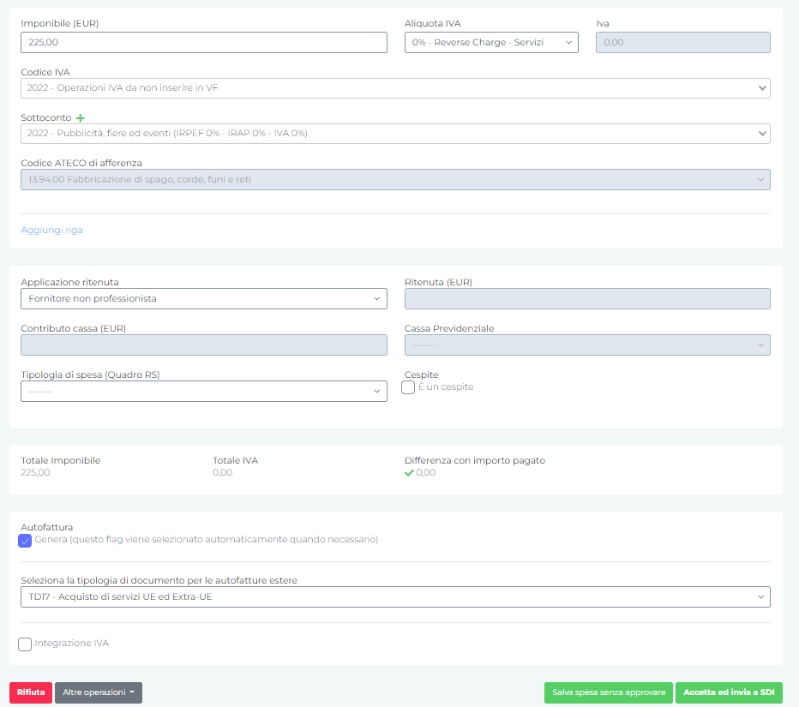
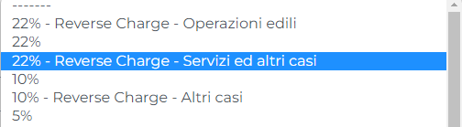
Impostazione dei dati
Forfettari Reverse charge 0% forfetari Semplificati 22% o 10% reverse charge servizi ed altri casi
Studio individuale

Slide 23
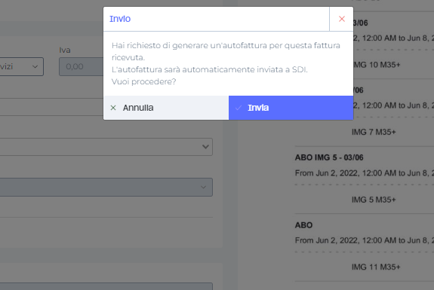
Invio dell’autofattura
Studio individuale

Slide 24
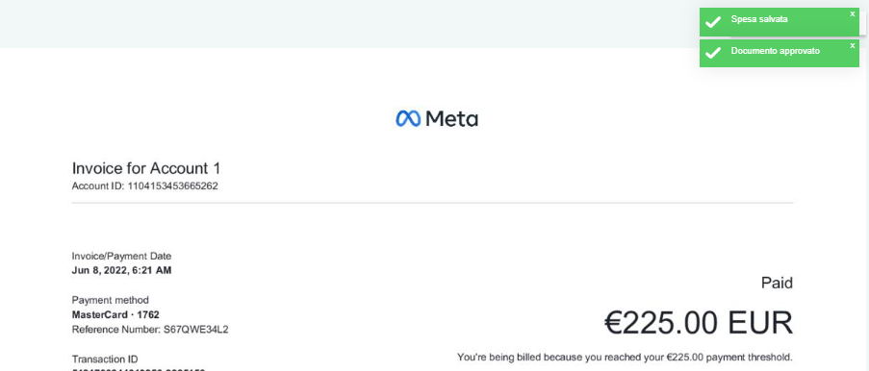
Messaggi di conferma (o errore)
Studio individuale

Slide 25
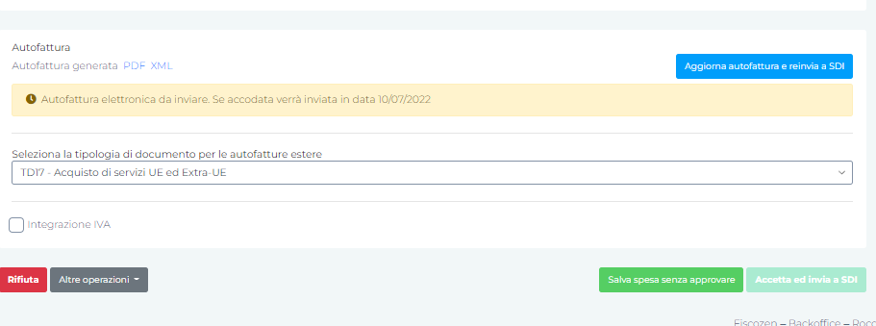
Stato della fattura dopo l’invio
Fiscozen invia tutte le autofatture da Esterometro il 10 del mese successivo (per avere qualche giorno di margine se qualcosa va storto)
Fino al 09 del mese successivo posso modificare la spesa, in quanto non è stata inviata allo SDI. Se è stata inviata NON è modificabile.
Studio individuale

Slide 26
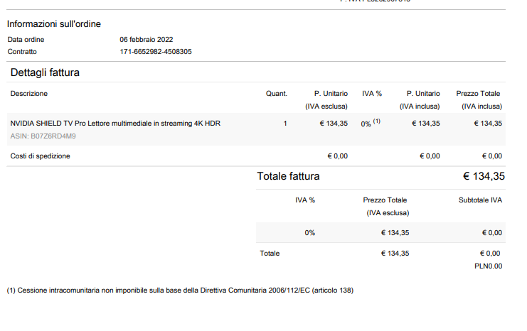
Esempio Fattura Amazon - acquisto Intra Ue - Esterometro TD18
Studio individuale

Slide 27
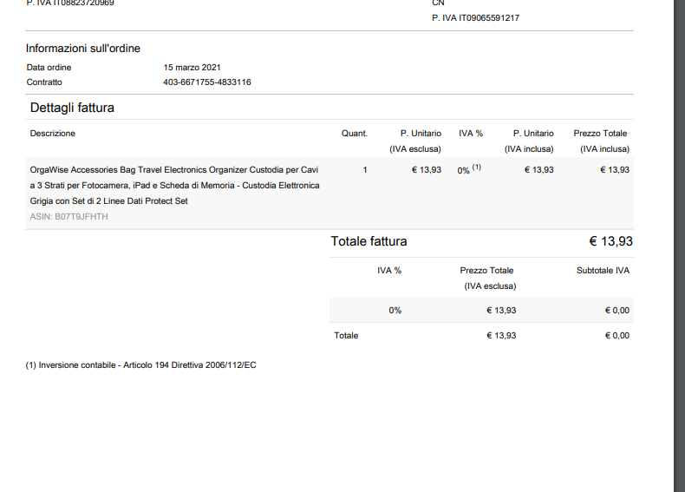
Esempio acquisto Extra Ue - presente in Italia- Esterometro TD19
Se in fattura è esposta la partita iva italiana del rappresentante fiscale o dell’identificazione diretta, non è possibile riportare questa in approvazione in quanto nell’esterometro viene bloccata dallo sdi, quindi se non si ha la partita iva estera inserire 99999999999 (11 volte il numero 9)
Studio individuale

Slide 28
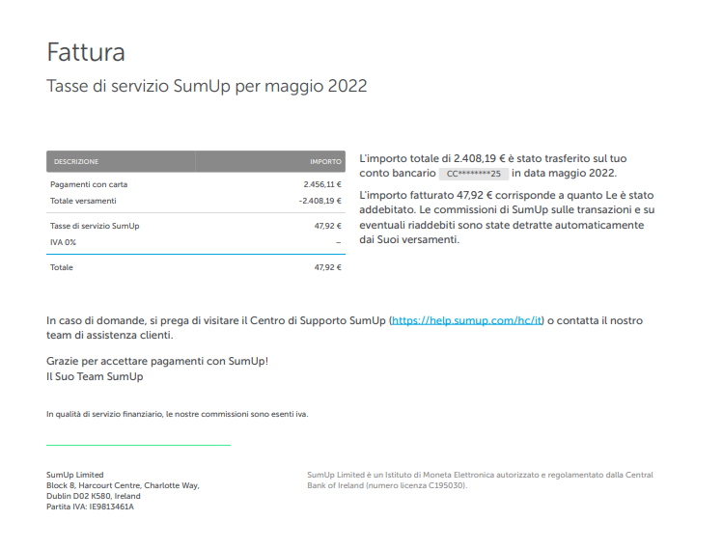
Integrazione Art. 10 SumUp - servizi bancari Intra Ue - Esterometro TD17
Studio individuale

Slide 29
Intrastat

Slide 30
Cos’è?
Il modello intrastat, chiamato anche elenco Intrastat, è il documento attraverso il quale l’Agenzia delle Dogane monitora tutte le operazioni effettuate tra soggetti intracomunitari.
Esistono due diversi tipologie di modelli:
INTRA 1 > contiene l'elenco delle cessioni intracomunitarie di beni e servizi resi
INTRA 2 > contiene invece l'elenco degli acquisti intracomunitari di beni e i servizi ricevuti
Il Sistema Intrastat garantisce l’assolvimento di due importanti funzioni:
il controllo fiscale degli scambi intracomunitari di beni e di servizi effettuati dagli operatori nazionali con il resto della comunità europea;
le statistiche sullo scambio di beni effettuati dagli operatori nazionali con il resto della comunità europea.

Slide 31
A cosa serve?
I soggetti passivi Iva (professionisti, società), in riferimento alle operazioni intracomunitarie, presentano:
l’elenco riepilogativo delle seguenti categorie di operazioni effettuate nei confronti di soggetti passivi stabiliti in un altro Stato membro della Comunità europea:
cessioni intracomunitarie di beni comunitari
prestazioni di servizi diverse da quelle oggetto di specifiche deroghe in tema di territorialità (articoli 7-quater e 7-quinquies del Dpr n. 633/1972)
l’elenco riepilogativo delle seguenti categorie di operazioni acquisite presso soggetti passivi stabiliti in un altro Stato membro della Comunità europea:
acquisti intracomunitari di beni comunitari
prestazioni di servizi (articolo 7-ter del Dpr n. 633/1972).
N.B. Anche i professionisti che rientrano nel regime forfettario hanno l'obbligo di presentare Intrastat

Slide 32
Quando?
Il modello Intrastat deve essere presentato per via telematica tramite l’Agenzia delle Entrate.
La trasmissione può essere effettuata direttamente dai contribuenti o tramite intermediari abilitati.
Ciascun elenco riepilogativo è presentato con riferimento a:
periodi trimestrali, dai contribuenti che hanno effettuato operazioni, nei 4 trimestri precedenti e per ciascuna categoria di operazioni, per un ammontare totale trimestrale non superiore a 50mila euro;
periodi mensili, dai contribuenti che non si trovano nelle condizioni di cui al precedente punto 1.
In entrambi i casi la presentazione del modello Intrastat avviene entro il 25 del mese successivo al mese/trimestre di riferimento.
Si inviano le fatture emesse nel trimestre di riferimento, a prescindere dall’avvenuto incasso.
N.B. In Fiscozen inviamo gli Intrastat trimestralmente

Slide 33
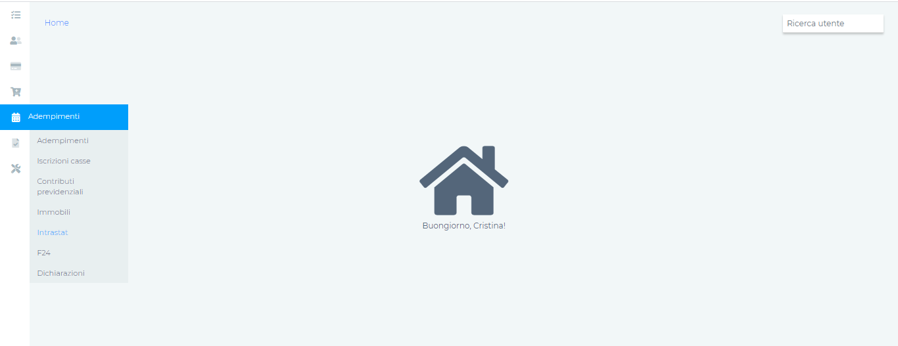
Dimostrazione pratica: come aggiungere il trimestre
Vai sul Backoffice e clicca su “Adempimenti”
Clicca su “Intrastat”

Slide 34
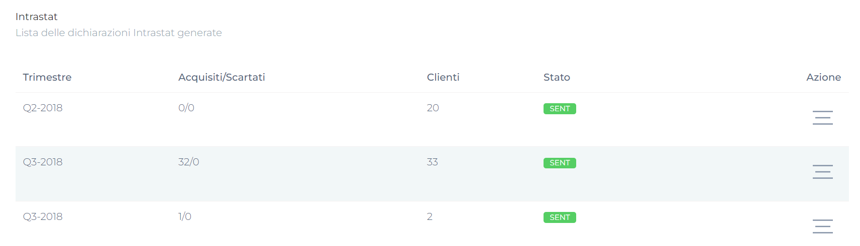
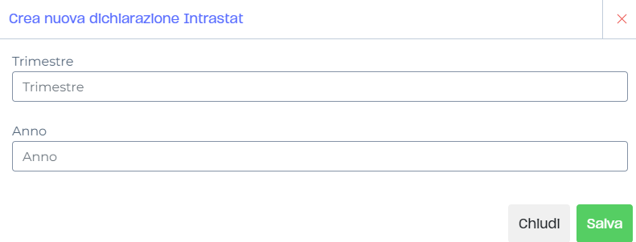
Pratica: come aggiungere il trimestre
3. Clicca su “Aggiungi dichiarazione”
4. Inserisci il trimestre e l’anno di riferimento 5. Clicca su “Salva” e attendi

Slide 35
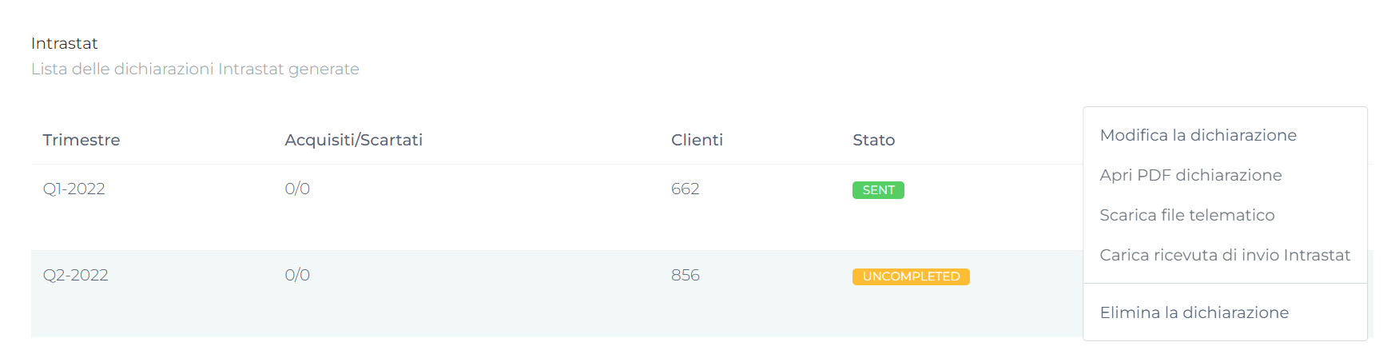
Pratica: come approvare le righe
6. Sulla riga del trimestre di riferimento clicca su “Azione” 7. Clicca su “Modifica la dichiarazione”
8. Clicca su ogni singola riga dell’utente per visualizzare i dettagli

Slide 36
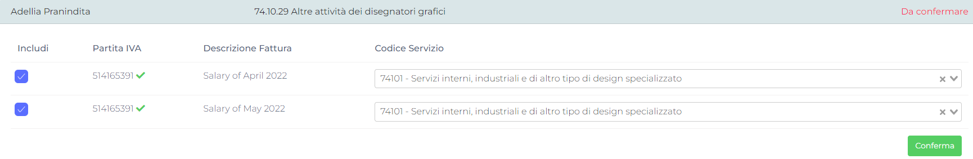



Pratica: come approvare le righe
9. Per ogni riga presente, verifica:
La spunta su “includi”
Vicino alla partita IVA deve esserci il flag
Controlla l’attività: deve essere un servizio
Assegna il corretto codice ateco all’attività svolta Solitamente il codice ateco inserito del codice servizio e il codice ateco del cliente devono corrispondere, come da esempio (se non corrispondono verificare se il cliente ha un secondo ateco)
Clicca su “Conferma”

Slide 37


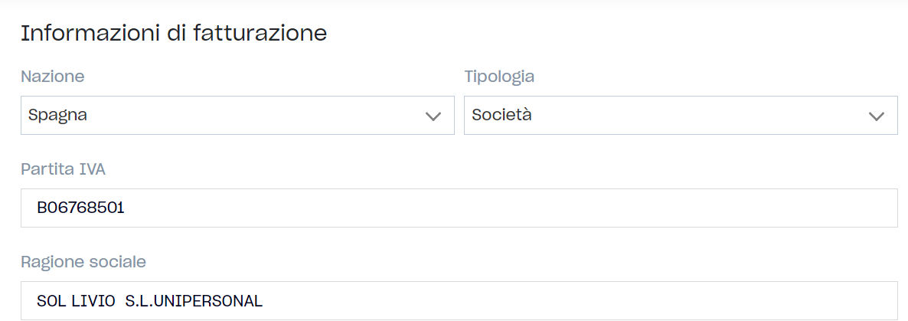
Pratica: come approvare le righe
9.1 Casi particolari - P.IVA non riconosciuta
Se vicino alla partita IVA c’è oppure è da controllare. Quindi:
Clicca sul numero di partita IVA
Si apriranno le informazioni di fatturazione del cliente
Verifica il nome della società estera (Ragione sociale) su uno di questi siti (v. slide 10) o su e/o su Google
Ad esempio:

Slide 38
Siti utili per la ricerca della partita IVA
Siti generici
https://vat-search.com/ (a pagamento) , https://www.ceginformacio.hu/
Siti per aziende in IRLANDA
http://www.datalog.co.uk/ , https://ie.globaldatabase.com/ , https://www.solocheck.ie/ , http://www.vat-lookup.co.uk/
Siti per aziende in FRANCIA
https://www.societe.com/ , https://emploi.lefigaro.fr/ , https://www.pappers.fr/
Siti per aziende in ROMANIA
https://www.romanian-companies.eu/
Siti per aziende in ESTONIA
https://www.teatmik.ee/en/
Siti per aziende in LITUANIA
https://rekvizitai.vz.lt/en/
Siti per aziende in SPAGNA
https://www.infoempresa.com/en-in/es/ , https://empresite.eleconomista.es/
Siti per aziende in BULGARIA
https://bg.kompass.com/businessplace/

Slide 39


Pratica: come approvare le righe
Se esiste il numero e/o è corretto allora clicca sulla freccetta
Se si trasforma in allora procedi a compilare le altre informazioni e conferma;
Se rimane allora:
Togli la spunta da includi;
Togli l’ateco da codice servizio cliccando sulla X;
Clicca su “Conferma” (questo servizio non verrà comunicato ad Intrastat)

Slide 40
Pratica: come approvare le righe
9.2 Casi particolari - Google Adsense
Se è presente Google Adsense, bisogna valutare. L’ateco indicato da inserire è il 73.11:
Se il cliente ha come ateco il 73.11.02 ed è una ditta > nessun problema
Se il cliente ha un altro ateco (vedi esempio sopra):
Da segnare e valutare
Cambia l’ateco del codice servizio in 73.11

Slide 41
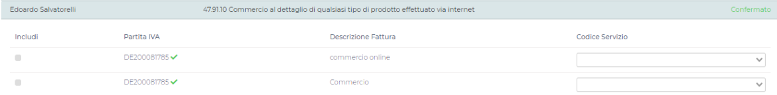
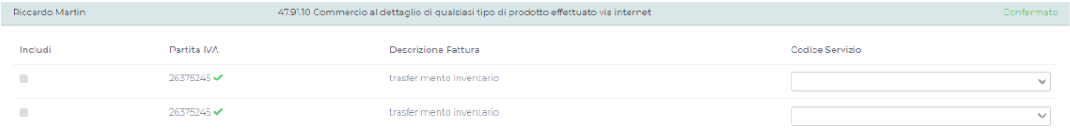
Pratica: come approvare le righe
9.3 Casi particolari - 47.91.10
Se si tratta di vendita di BENI per i forfettari bisogna escluderlo dall’invio ad Intrastat, quindi:
1. togli la spunta nella colonna “includi” 2. clicca su “conferma”
Se si tratta di vendita di BENI per i semplificati bisogna escluderlo dall’invio ad Intrastat, quindi:
1. togli la spunta nella colonna “includi” 2. clicca su “conferma”
3. segnalalo perché va inviato tramite MIDA.

Slide 42
Pratica: come approvare le righe
9.3 Casi particolari - 47.91.10
Controlla il codice ateco e l’attività:
Se l’ateco è 47.91.10 bisogna
valutare l’attività svolta in fattura
adeguare il codice ateco in “codice servizio” (lasciarli per ultimi)
Se è un BENE e non un servizio, bisogna valutare alla fine insieme a Bolzoni

Slide 43
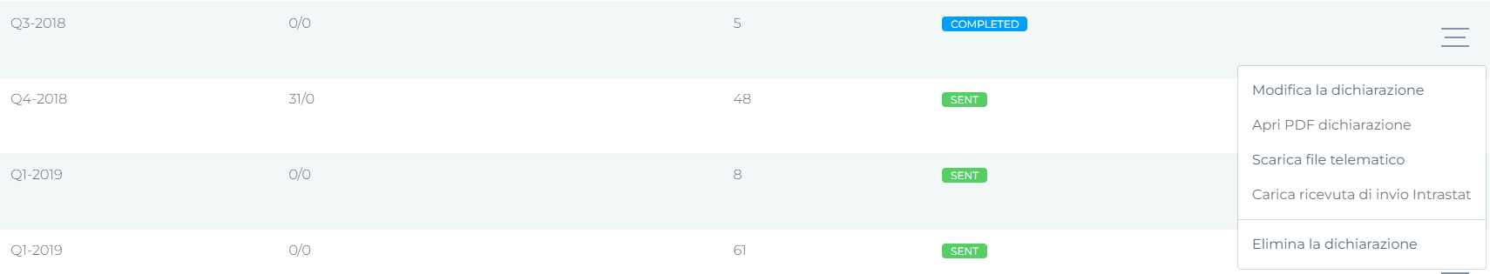
Pratica: invio a Intrastat
10. Una volta completato e confermato tutto l’elenco:
Torna al menù iniziale con tutti gli elenchi Intrastat
Clicca sul tasto “Azione”
Sulla riga del trimestre di riferimento, clicca su “Scarica file telematico”

Slide 44
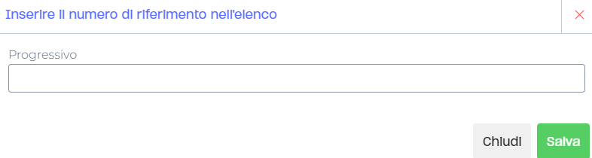
Pratica: invio a Intrastat
Si aprirà una finestra in automatico:
4. Inserisci il numero progressivo - DA RICHIEDERE A BOLZONI O ALTRO INTERMEDIARIO
5. Clicca su “Salva” 6. Scarica in automatico il file da inviare a Bolzoni/altro intermediario e salvare su Drive

Slide 45
Sistema Tessera Sanitaria (STS)

Slide 46
Cos’è il Sistema tessera sanitaria e chi deve comunicare
Lo scopo della comunicazione è l’elaborazione delle dichiarazioni precompilate,
I soggetti che svolgono prestazioni sanitarie verso soggetti privati italiani devono comunicare delle informazioni all’Agenzia delle Entrate, nello specifico i professionisti sanitari come ad esempio:
iscritti all'Albo dei Medici Chirurghi e degli Odontoiatri;
gli iscritti agli Albi professionali degli psicologi, infermieri, ostetriche/i, tecnici sanitari di radiologia medica e veterinari;
gli esercenti l'arte sanitaria ausiliaria di ottico;
agli Albi della professione sanitaria di tecnico sanitario di laboratorio biomedico, tecnico audiometrista, tecnico audioprotesista, tecnico ortopedico, dietista, tecnico di neurofisiopatologia, tecnico fisiopatologia cardiocircolatoria e perfusione cardiovascolare, igienista dentale, fisioterapista, logopedista, podologo, ortottista e assistente di oftalmologia, terapista della neuro e psicomotricità dell'età evolutiva, tecnico della riabilitazione psichiatrica, terapista occupazionale, educatore professionale
elenco speciale dei massofisioterapisti, il cui titolo è stato conseguito ai sensi della L. 19.5.71 n. 403.
iscritti all’Albo dei biologi
Formazione

Slide 47
Cosa devo comunicare ed entro quando?
DATI DA COMUNICARE:
Codice fiscale, cognome e nome del soggetto di cui all'articolo 3, comma 3 D. Lgs. n. 175/2014
Data del documento fiscale che attesta la spesa
Tipologia della spesa
Importo della spesa o del rimborso
Data del rimborso o del pagamento
Modalità di pagamento
ULTERIORI DATI DA COMUNICARE (dal 2021):
TIPO DI DOCUMENTO FISCALE
ALIQUOTA O NATURA IVA DELL’OPERAZIONE (AD ESEMPIO ESENTE o REG.FORFETTARIO)
INDICAZIONE DELL’ESERCIZIO DELL’OPPOSIZIONE DA PARTE DEL CITTADINO ALLA MESSA A DISPOSIZIONE DEI DATI ALL’AGENZIA DELLE ENTRATE PER LA DICHIARAZIONE DEI REDDITI PRECOMPILATA
CRITERIO DI CASSA
la trasmissione dei dati relativi alle spese sanitarie segue il "criterio di cassa". I dati relativi alle spese sanitarie sono quindi trasmessi al Sistema Tessera Sanitaria tenendo conto della data dell'avvenuto pagamento, a prescindere dal fatto che il documento di spesa riporti una data precedente. Pertanto, nel caso di fattura emessa nell'anno 2021, per la quale il pagamento sia stato effettuato a gennaio 2022, la spesa sanitaria non va trasmessa tra quelle relative al 2021 ma del 2022
Formazione

Slide 48
CASI PARTICOLARI (FAQ SITO STS)
gli iscritti all'Albo dei medici non titolari di partita IVA, che svolgono prestazioni occasionali, non sono tenuti a inviare al Sistema Tessera Sanitaria i dati relativi alle prestazioni sanitarIe erogate;
gli eredi non devono inviare le fatture emesse dal defunto, in quanto essi non rientrano tra i soggetti obbligati alla trasmissione dei dati sanitari e non possono accreditarsi al Sistema Tessera Sanitaria;
nel caso in cui vi sia l'impossibilità di acquisire il codice fiscale del contribuente, viene precisato che la spesa non deve essere trasmessa, in quanto il codice fiscale del contribuente è un elemento essenziale per l'attribuzione dell'onere nella dichiarazione precompilata e rientra tra i dati obbligatori da indicare nella comunicazione.
in caso di fattura a cliente straniero privato non residente in Italia ma all’estero, tale prestazione sanitaria non dovrà essere trasmessa.
OPPOSIZIONE ALL’INVIO DELLA SPESA AL SISTEMA DI TESSERA SANITARIA
Se il cittadino si oppone alla trasmissione della spesa al sistema TS, l'erogatore deve annotare sia sulla propria copia, sia sull'originale della fattura da consegnare al cliente la frase: "Il paziente si oppone alla trasmissione al Sistema TS ai sensi dell'art. 3 del DM 31.7.2015". L'art. 3 del DM 31.7.2015 precisa che il cittadino ha diritto di opporsi anche oralmente, quindi l'operatore non deve né può chiedere di firmare dichiarazioni, comunicazioni o altro. Anche in questo caso la prestazione viene comunicata al STS da parte del professionista (senza trasmettere il CF del paziente) ma non viene considerata ai fini della predisposizione del 730 precompilato da parte dell’Agenzia delle Entrate.
Studio individuale

Slide 49
DIVIETO DI FATTURAZIONE ELETTRONICA PER PRESTAZIONI SANITARIE*
Per i periodi d'imposta 2019, 2020, 2021, 2022, 2023 e 2024, è fatto divieto di emettere fatture in formato elettronico se i relativi dati sono da trasmettere al Sistema Tessera Sanitaria. Pertanto, dovrà essere emessa fattura in modalità cartacea da parte degli operatori sanitari in tutte le situazioni in cui sia richiesto l'invio al Sistema TS a prescindere dal fatto che il suddetto invio poi effettivamente avvenga.
È vietata l'emissione di fatture in formato elettronico mediante SdI da parte dei soggetti che, pur non essendo tenuti all'invio dei dati al Sistema TS, emettono fatture relative a prestazioni sanitarie effettuate nei confronti delle persone fisiche (Privati italiani e Privati stranieri).
Inoltre, i dati relativi alle prestazioni sanitarie effettuate nei confronti di persone fisiche (Privati stranieri) non residenti non devono essere comunicati mediante il c.d. "esterometro", al fine del rispetto dei dati sensibili.
Riepilogando:
in caso di prestazioni sanitarie verso privati italiani non deve essere fatta fattura elettronica
in caso di prestazioni sanitarie verso privati stranieri non residenti non deve essere fatta fattura elettronica e non deve essere fatto esterometro.
in caso di prestazioni NON sanitarie verso privati italiani deve essere fatta fattura elettronica
in caso di prestazioni NON sanitarie verso privati stranieri non residenti deve essere fatta fattura elettronica ed esterometro.
*se il professionista sanitario è tenuto ad emettere fattura elettronica.
Studio individuale

Slide 50
SCADENZA
Fino al 2020, la comunicazione al sistema TS doveva essere effettuata entro il 31 gennaio dell'anno successivo a quello cui si riferisce la spesa sanitaria (il termine è stato prorogato all'8.2.2021 a seguito della proroga disposta dal DM 29.1.2021).
In via transitoria, in relazione alle spese sanitarie e veterinarie sostenute nel 2021, 2022, 2023 e anche nel 2024, la trasmissione deve avvenire entro:
il 30 settembre, per le spese sostenute nel primo semestre;
il 31 gennaio, per le spese sostenute nel secondo semestre
Si ricorda, infine, che dall'1.1.2020 la detrazione fiscale viene riconosciuta al paziente solamente se l'onere risulta pagato tramite versamento bancario, postale o mediante altri strumenti di pagamento elettronico (bancomat, carte di credito ecc.).
Solamente per le spese di acquisto di medicinali, dispositivi medici o prestazioni sanitarie rese da strutture pubbliche o private accreditate al SSN non è necessario avere sostenuto il relativo costo mediante strumenti di pagamento tracciabili.
REGIME SANZIONATORIO
In relazione agli obblighi di trasmissione telematica dei dati relativi agli oneri deducibili e detraibili, è previsto che in caso di omessa, tardiva o errata trasmissione dei dati si applica una sanzione di 100,00 euro per ogni comunicazione (documento):
senza possibilità, in caso di violazioni plurime, di applicare il "cumulo giuridico";
con un massimo di 50.000,00 euro.
RAVVEDIMENTO
In caso di omessa, tardiva o errata comunicazione al sistema tessera sanitaria sanzione è possibile il ravvedimento operoso se l'invio avviene entro 60 gg dalla scadenza prevista. Sanzione ridotta di 1/3 con max 20.000 euro. Codice tributo 8912 e sanzione minima (1/3x100)= 33,33 euro per documento (fattura), su tale sanzione ridotta può essere applicato il ravvedimento.
Studio individuale

Slide 51
COME FUNZIONA L’INVIO AL STS
A SECONDA DEL TIPO DI OPERATORE, OCCORRE RICHIEDERE LE CREDENZIALI AL STS Link
UNA VOLTA OTTENUTE LE CREDENZIALI, ACCEDERE ALLA PROPRIA AREA RISERVATA E:
DELEGARE UN INTERMEDIARIO ALL’INVIO (Fiscozen non lo fa ma automatizza l’invio)
PROCEDERE A CARICARE LA SINGOLA FATTURA SUL NEL STS
IN FISCOZEN IL CLIENTE PROCEDE ATTRAVERSO LA SEZIONE ADEMPIMENTI DEL SUO PROFILO FISCOZEN ALL’INVIO DEI DATI. QUINDI FISCOZEN CONSENTE AL CLIENTE DI EFFETTUARE L’INVIO MASSIVO DELLE FATTURE DA INVIARE A FISCOZEN, MA SARA’ IL CLIENTE IN AUTONOMIA AD EFFETTUARE L’INVIO.
IL CLIENTE NELLA SUA DASHBOARD GLI VIENE RICORDATO L’ADEMPIMENTO DELL’INVIO AL STS E GLI VIENE PREDISPOSTA UNA GUIDA PER PROCEDERE TRAMITE FISCOZEN.
Studio individuale

Slide 52
Immobili

Slide 53
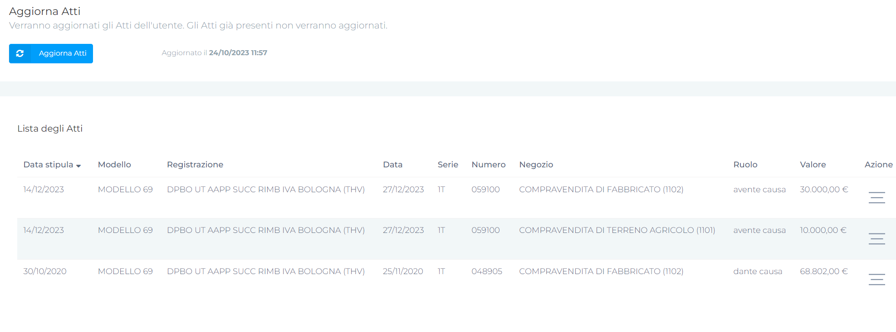
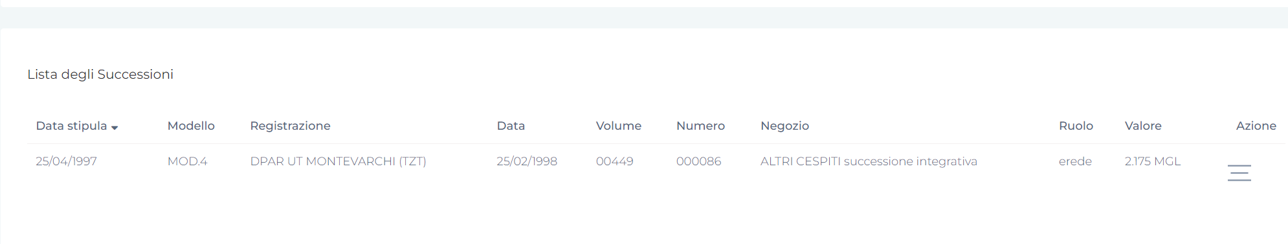
Chi è il titolare degli immobili e come si diventa proprietari
Nel catasto compaiono gli immobili terreni/fabbricati/aree fabbricabili dei soggetti che li possiedono a titolo di:
Proprietà
Altro diritto reale come l’usufrutto (solo usufruttuario)
Il cliente può diventare proprietario dell’immobile per:
atto di acquisto
successione: bisogna presentare una dichiarazione di successione presso l’Agenzia delle Entrate entro e non oltre un anno dall’avvenuto decesso
N.B. possiamo recuperarli anche dal cassetto fiscale del cliente su BO nelle sezioni Atti e Successioni

Slide 54
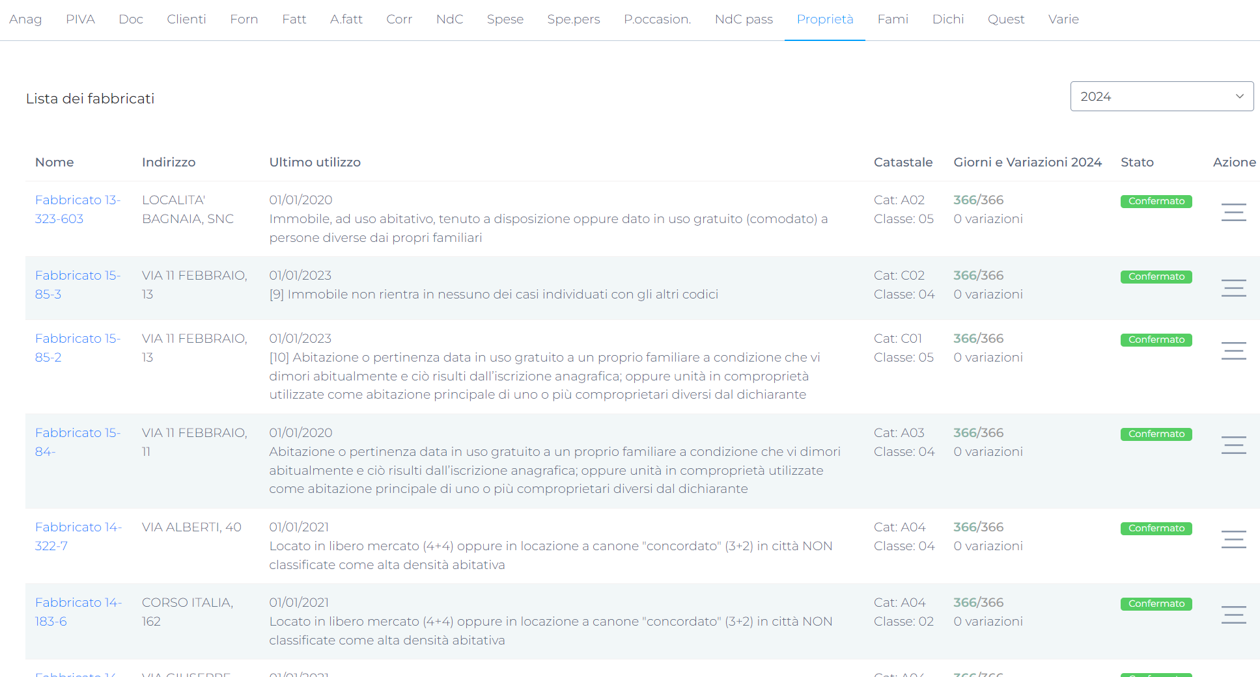
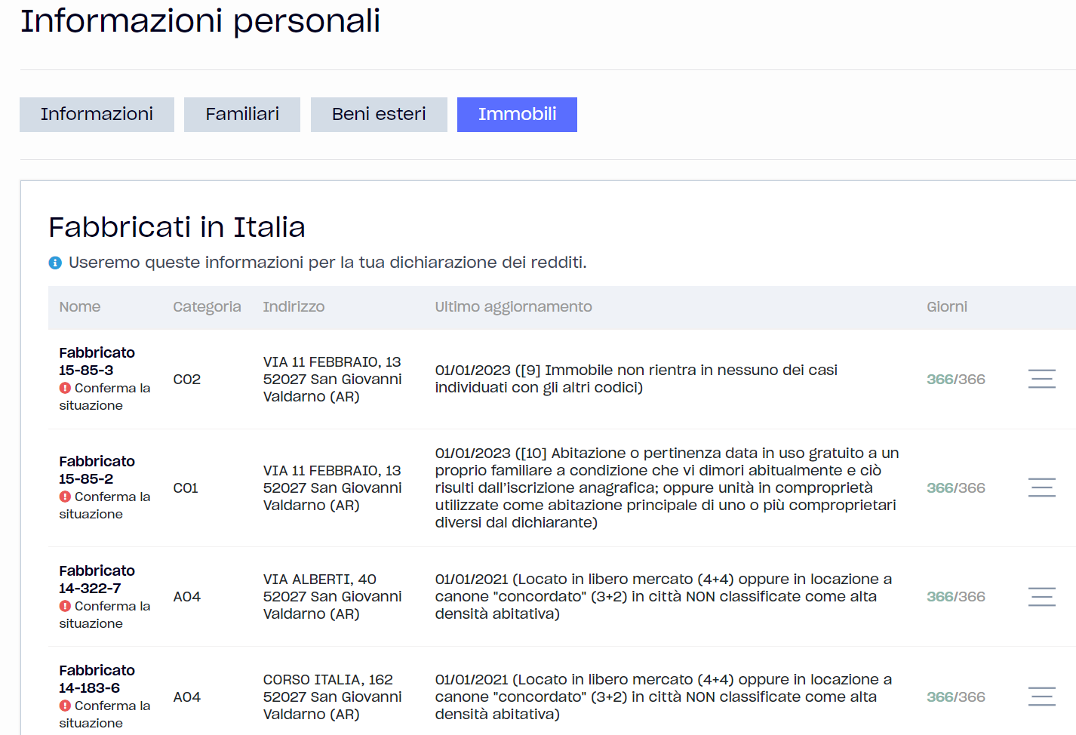
Lo scraping da castato è il modo per recuperare gli immobili dei clienti
Tutti gli immobili che compaiono su Front e Back office li scarichiamo direttamente dal catasto del cliente
Immobili acquistati/venduti in corso d’anno:
il catasto non sempre è aggiornato: se l’immobile è acquistato in data 5.3.24 non avremo direttamente l’immobile su FZ
l’immobile scrapato da catasto non avrà indicazione della data di acquisto. Il cliente deve fornirci:
atto notarile di acquisto/vendita
dichiarazione di successione

Slide 55
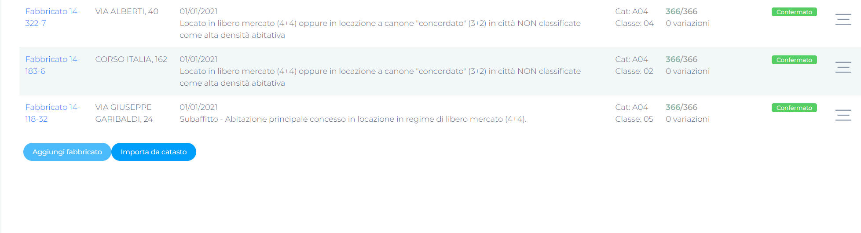
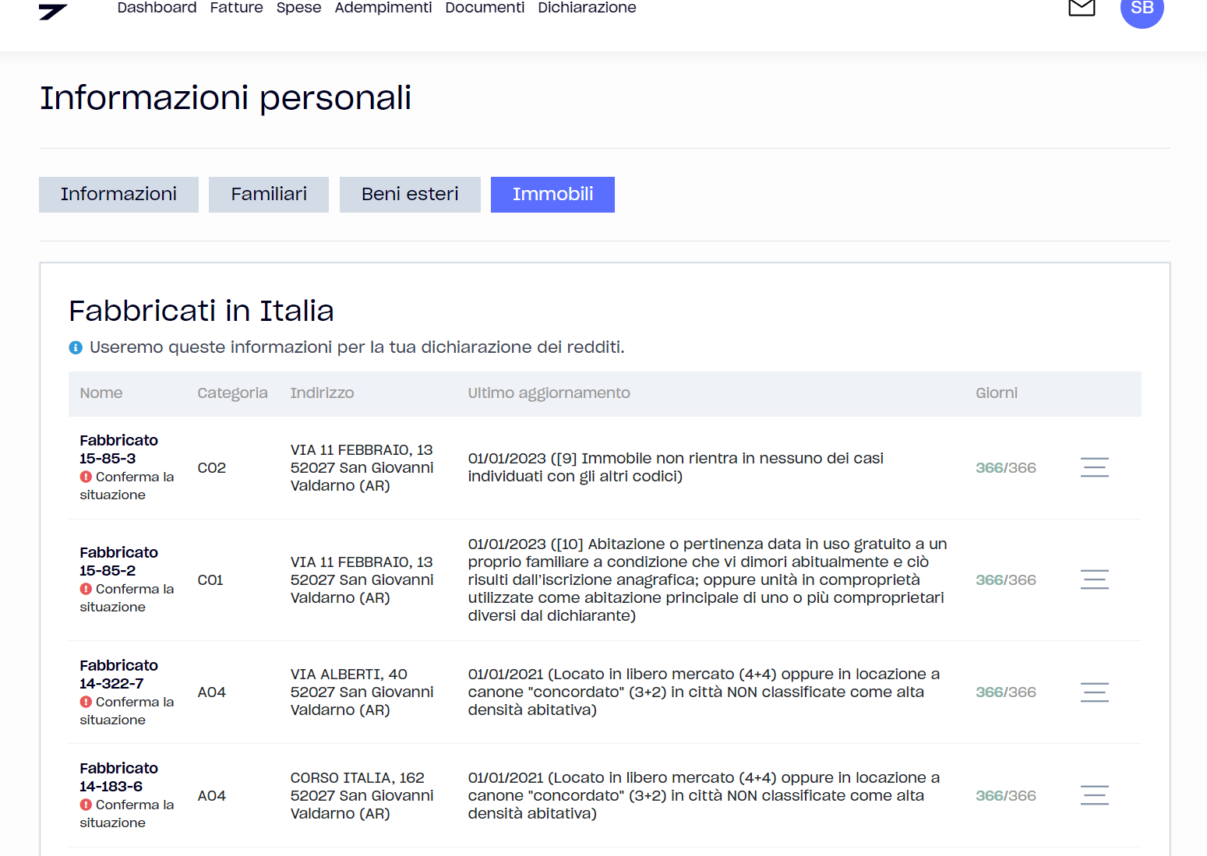
Gli immobili di Trento e Bolzano non rientrano nel catasto nazionale
Gli immobili con sede nelle province di Trento e Bolzano non rientrano nello scraping e non risultano su FZ. In questi casi:
I clienti devono verificare il numero di immobili che compaiono nel FO
se mancano immobili occorre fare Task al Tax perché devono essere inseriti a mano. I documenti che servono:
visura catastale dell’immobile
se acquistato/venduto in corso d’anno > atto notarile
N.B. In caso di dubbi sugli immobili in suo possesso il cliente può verificare dalla precedente dichiarazione dei redditi, se non ci sono state variazioni (acquisto/vendita)

Slide 56
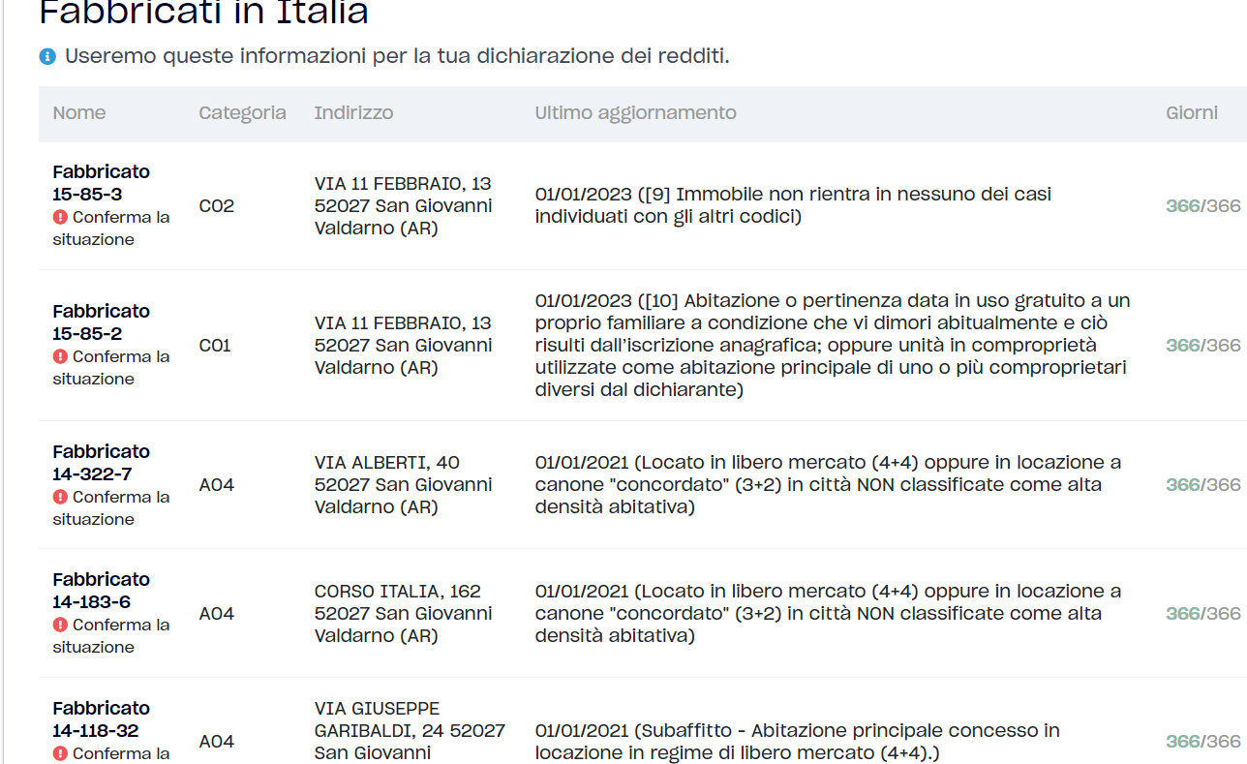
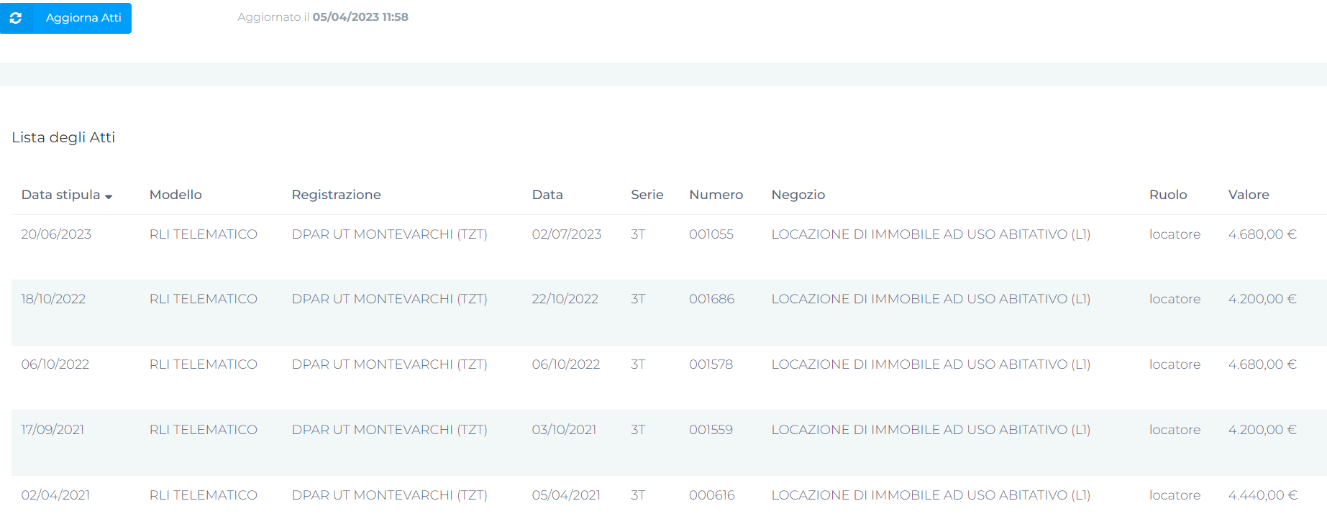
Gli immobili concessi in locazione
Per gli immobili concessi in locazione è fondamentale che il cliente:
inserisce l’utilizzo dell’immobile in dashboard
carica il contratto di affitto registrato: per individuare la tassazione applicabile
Nella sezione Atti > Cassetto fiscale troviamo l’elenco dei contratti di locazione. Nell’atto troviamo:
la data di inizio del contratto
il canone di locazione annuo
se è stata richiesta l’applicazione delle cedolare secca
N.B. In questa sezione vediamo tutti i contratti del cliente sia quelli nei quali è il locatore (proprietario immobile) sia quelli nei quali è affittuario

Slide 57
La tassazione dei canoni di locazione: Irpef e cedolare secca
I canoni di locazione sono tassati:
IRPEF, oppure
Cedolare Secca
10%
21%
I presupposti per applicare la cedolare secca sono:
Il proprietario dell’immobile è un privato (no società/enti)
l’immobile deve essere abitativo (categoria A, escluso gli A10) e deve essere affittato per uso abitativo
l’inquilino deve essere un privato (no società). Escluso quindi l’uso promiscuo.

Slide 58
Le condizioni per applicare la cedolare secca al 10% o al 21%
Casi nei quali è possibile applicare la cedolare secca al 21%
affitti a canone libero 4+4
affitti brevi (inferiori o pari ai 30 giorni)
No rivalutazione ISTAT
N.B. Dal 2024 se il cliente ha più immobili concessi in locazione breve dal secondo ( a sua scelta) applica la cedolare secca al 26%
La cedolare secca 10 % si applica solo ai contratti a canone concordato:
in Comuni con mancanza di soluzioni abitative o densamente popolati (vedi l’elenco)
ai contratti d’affitto a studenti universitari
nei Comuni in cui vi sono state calamità naturali
agli affitti transitori di durata da 1 ai 18 mesi

Slide 59
Quando e come si versano le imposte sui canoni di locazione
Il pagamento è suddiviso sempre in:
saldo e primo acconto: giugno/luglio
secondo acconto: a novembre
I codici tributo per la cedolare secca (Modello F24 - sezione Erario):
1842: Saldo
1840: Primo acconto
1841: Secondo acconto
Per l’IRPEF i classici codici tributo, ossia:
4001 : Saldo
4033: Primo acconto
4034: Secondo Acconto

Slide 60
Link di approfondimento

Slide 61
Formazione sull’IMU

Slide 62
Esercizi

Slide 63
Esercizi
come valutate l’user experience per TA: approvazione fattura passiva di un semplificato > se dobbiamo modificare il conto e questo non incide sull’esterometro non riusciamo a modificare la fattura e dobbiamo gestirla su helpdesk
Approviamo insieme un immobile (Sandra Bucciolini), con contratto di locazione. E’ chiara la sezione? Possiamo renderla più fruibile
I contratti di locazione registrati. Come possiamo migliore l’US per il TA? Soprattutto per evitare errori in dichiarazione
Approviamo insieme una fattura passiva (Maurizio Farina). E’ intuitivo?
Il cliente su FO deve inserire le informazioni relative agli immobili che sono in suo possesso. Soprattutto i contratti di locazione. Sono sono chiare le informazioni? Perchè non inserire i contratti che scarichiamo da Cassetto fiscale? E’ l’unica sezione che non utilizziamo del cassetto fiscale
Quali fatture prendiamo per l’invio ad STS?
Il problema degli immobili scaricati da catasto a caso> senza indicazioni di date e il tax non arriva un task e se li trova a caso in BO
Esercizi a coppie

